Slide 1
Specificul comunicării cu copiii, vârstnicii

Slide 2
De ce e diferită comunicarea cu copiii?
Copiii au o înțelegere diferită a lumii
Reacționează mai puternic la nonverbal
Necesită empatie și adaptare continuă

Slide 3
Caracteristici cheie
Claritate și sinceritate
Limbaj simplu și accesibil
Empatie și ascultare activă
Exemple concrete și repetiție
Ton cald și mimică expresivă

Slide 4
Comunicarea pe grupe de vârstă
Vârstă | Caracteristici | Strategie
0–2 ani | Prelingvistic | Ton calm, gesturi, cuvinte simple
2–5 ani | Limbaj simplu | Povestiri scurte, repetiție
6–10 ani | Raționament simplu | Exemple, explicații logice
11–14 ani | Abstracție incipientă | Dialog și autonomie

Slide 5
Ajustări pentru vârstă/etapă de dezvoltare și dizabilitate
0-5 ani | 6-12 ani | 13-18 ani | Copii cu dizabilități
Abilități limitate de comunicare verbală - incapabil să divulge direct Nu ar trebui să comunice direct cu ei despre abuzul lor sexual Îngrijitorul (îngrijitorii) care nu a (au) comis infracțiunea este (sunt) principala sursă de informații despre copilul supraviețuitor și abuzul sexual | 30 de minute sau mai puțin Poate fi contactat direct în legătură cu abuzul sexual Îngrijitorul (îngrijitorii) neagresor(i) sau o persoană în care copilul supraviețuitor are încredere îl poate însoți Utilizați jucării, obiecte de artă și alte materiale prietenoase pentru copii Colectați detalii de la surse de încredere din viața copilului supraviețuitor, cu acordul/consimțământul informat | 30-60 minute Comunicați direct cu copiii supraviețuitori din acest interval de vârstă Îngrijitorii care nu au comis infracțiunea sau o persoană în care copilul supraviețuitor are încredere pot fi implicați, la cererea copilului supraviețuitor Utilizarea materialelor artistice și a altor materiale adaptate adolescenților poate fi utilă | Nu presupuneți că toți copiii cu dizabilități nu pot comunica sau comunică diferit de ceilalți copii Comunicarea depinde de tipul de dizabilitate Îngrijitorii care nu au comis infracțiunea sau alte persoane de încredere pot oferi sfaturi cu privire la modul de comunicare cu copilul supraviețuitor

Slide 6
Bariere frecvente
Ton autoritar sau rece
Ignorarea emoțiilor
Limbaj abstract sau ironic
Lipsa răbdării

Slide 7
Strategii eficiente
Întrebări deschise („Cum ai simțit...?”)
Validarea emoțiilor („E ok să fii trist”)
Spațiu sigur pentru exprimare
Comunicarea indirectă prin joc

Slide 8
Concluzii
Copiii au nevoie de comunicare empatică
Adaptarea la nivelul lor este esențială
Relațiile se bazează pe încredere și ascultare

Slide 9
Instrumente de comunicare cu victimă copil
Non-discriminare
Siguranță
Autodeterminare
Confidențialitate
Victima VBG
Interesul superior al copilului
Principii directoare privind VBG
Notes:
Introducere: O abordare centrată pe victimă/supraviețuitor pentru a preveni și a răspunde la VBG este aplicată în practică prin asigurarea disponibilității și accesibilității serviciilor de calitate și prin aplicarea unui set de
principii directoare privind VBG pentru a ghida activitatea tuturor - indiferent de rolul lor - în toate interacțiunile cu victimile/supraviețuitorii, în orice moment - CHIAR ÎN SITUAȚII DE
URGENȚĂ:

Slide 10
Abordare centrată pe victimă/supraviețuitoare/supravețuitor
Abordare centrată pe copilul victimă/supraviețuitor:
Tratați fiecare copil în mod corect și egal.
Demonstrați empatie, respect și bunătate.
Prioritizați SIGURANȚA copilului.
Solicitați consimțământul informat.
Asigurați CONFIDENȚIALITATEA serviciilor.
Facilitați PARTICIPAREA semnificativă.
Bazați-vă pe resursele și mecanismele de adaptare ale copilului.
Promovați CELE MAI BUNE INTERESE ale copiilor supraviețuitori.
Înțelegeți identitatea socială și experiențele individuale ale fiecărui copil.
Abordare centrată pe victimă/supraviețuitoare/
supravețuitor recunoaște că:
Fiecare copil este unic și reacționează diferit.
Are puncte forte și resurse proprii de adaptare.
Are dreptul să decidă cui și cât dezvăluie despre ceea ce i s-a întâmplat.
Notes:
Introducere: Primul contact telefonic cu un beneficiar este esențial pentru stabilirea unei relații de încredere și pentru asigurarea unei comunicări eficiente. În acest exercițiu, participanții vor practica abilitățile necesare pentru a iniția și desfășura un apel profesionist, respectând principiile clarității, conciziei, cuprinderii și respectului. Vom analiza modul în care tonul vocii, structura mesajului și adaptabilitatea la nevoile beneficiarului influențează succesul interacțiunii.
Discuție de bilanț:
Care dintre principiile prezentate vi se pare cel mai dificil de aplicat în practică? De ce?
Cum puteți garanta că respectați aceste principii în munca dvs. cu victimele copii?
Cum poate fi abordarea centrată pe copil integrată în sistemele actuale de asistență?
Subliniați importanța abordării centrate pe victimă, de exemplu: „Fiecare copil are dreptul să fie ascultat și sprijinit fără teamă și fără judecată. Cum alegem să comunicăm cu un copil victimă poate influența direct procesul său de recuperare.”

Slide 11
Principiul interesului superior al copilului
Decizia și acțiunile care:
Să protejeze copilul de eventualele sau viitoarele vătămări emoționale, psihologice și/sau fizice.
Reflectă dorințele și nevoile copilului.
Responsabilizarea copiilor și a familiilor.
Examinați și puneți în balanță beneficiile și consecințele potențial dăunătoare.
Promovează recuperarea și vindecarea.

Slide 12
Cum se aplică principiul
1) Efectuați o evaluare atentă a situației copilului;
2) Să poarte discuții semnificative cu copilul și cu îngrijitorii despre ceea ce cred ei că este în interesul superior al copilului;
3) Căutați cea mai puțin dăunătoare cale de acțiune.

Slide 13
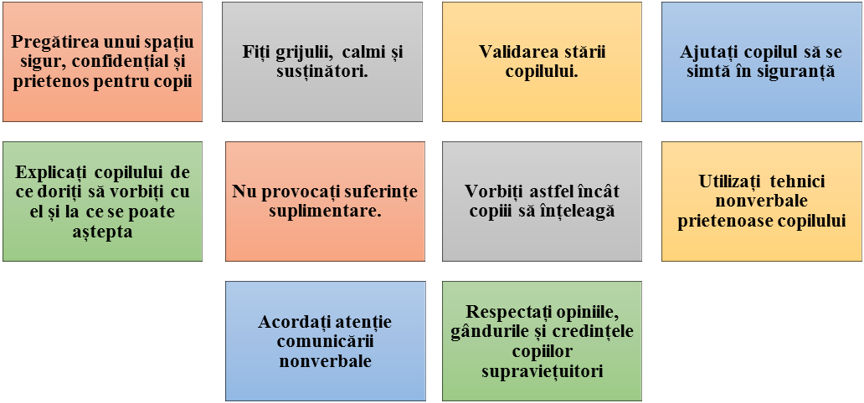
Activitatea: Comunicarea cu copiii supraviețuitori
Orientări pentru comunicarea cu copiii victime/supraviețuitori
Notes:
Brainstorming (3 min)
Lansați întrebări deschise pentru a stimula gândirea critică și reflecția.
Lăsați participanții să răspundă liber, fără corectare imediată.
Întrebări pentru grup:
Cum vorbesc între ei copiii și adulții?
Ce așteptări au adulții de la modul în care comunică un copil?
Ce poate face ca unui copil să îi fie greu să comunice după un abuz?
Notați ideile pe flipchart și faceți legătura cu orientările din figura afișată pe slide:
Prezentați orientările și explicați fiecare printr-o propoziție scurtă (din ghid)
Nu intrați în detalii, păstrați explicațiile scurte!
Scopul este fixarea rapidă a conceptelor și trecerea la partea practică.

Slide 14
Exemple de declarații de recuperare
  Eu te cred
  Nu este vina ta
  Îmi pare rău că ți s-a întâmplat asta
  Și alți copii au trecut prin asta - nu ești singur
  Ai fost foarte curajos să vorbești cu mine despre ceea ce s-a întâmplat
  Apreciez faptul că te simți suficient de confortabil pentru a împărtăși acest lucru cu mine
1
Notes:
Eu te cred
Nu este vina ta
Îmi pare rău că ți s-a întâmplat asta
Și alți copii au trecut prin asta - nu ești singur
Ai fost foarte curajos să vorbești cu mine despre ceea ce s-a întâmplat
Apreciez faptul că te simți suficient de confortabil pentru a împărtăși acest lucru cu mine

Slide 15

Ajutați copilul supraviețuitor să se simtă în siguranță
Poziția șezând
Adult de încredere
Voce blândă, caldă, calmă, liniștitoare - încet și clar
Nu forțați copilul să vorbească
Nu includeți autorii suspectați
Spuneți adevărul
Notes:
Stați la o distanță confortabilă și la același nivel cu supraviețuitorul, unde acesta poate vedea ușa
Oferiți posibilitatea de a avea un adult de încredere cu ei în timpul întâlnirii
Vorbiți cu o voce blândă, caldă, calmă, liniștitoare - încet și clar
Nu forțați copilul să vorbească
Nu includeți la întâlnire persoanele suspectate de comiterea infracțiunii
Spuneți adevărul copilului supraviețuitor, chiar și atunci când este dificil

Slide 16

Spuneți supraviețuitorului de ce vorbiți cu el
Explicați cine sunteți și scopul întâlnirii
Spuneți copilului supraviețuitor cât va dura întâlnirea
Prezentarea interpreților
Explicarea luării notițelor
Permiteți copilului supraviețuitor să aibă un adult de încredere la întâlnire
Notes:
Explicați cine sunteți și scopul întâlnirii
Spuneți copilului supraviețuitor cât va dura întâlnirea
Dacă există un interpret, prezentați-i copilului supraviețuitor
Dacă scrieți informații, explicați de ce
Permiteți copilului supraviețuitor să aibă un adult de încredere la întâlnire

Slide 17

Nu provocați suferințe suplimentare
Monitorizează interacțiunile stresante
Nu deveni furios
Nu forțați copilul supraviețuitor să răspundă la întrebări sau să facă ceva ce nu dorește să facă
Nu cereți să repete povestea lor
Limitarea activităților stresante și a comunicării
Notes:
Monitorizează interacțiunile care supără copilul supraviețuitor
Nu deveni furios
Nu forțați copilul supraviețuitor să răspundă la întrebări sau să facă ceva ce nu dorește să facă
Nu cereți copilului supraviețuitor să își repete povestea
Limitarea activităților și a comunicării care provoacă suferință

Slide 18

Vorbiți astfel încât copiii să înțeleagă
Limbă și vocabular
Adaptarea la vârstă și la stadiul de dezvoltare
Diferite instrumente de comunicare
Explicarea întrebărilor sensibile
Validați dificultatea și spuneți-le să nu se grăbească
16
Notes:
Prezentarea informațiilor într-un limbaj și vocabular ușor de înțeles
Asigurarea adaptării la vârstă și la stadiul de dezvoltare
Puneți întrebări clare și simple axate pe evenimente recente
Utilizați diferite instrumente de comunicare
Explicați de ce puneți întrebări sensibile
Confirmați că procesul este dificil și spuneți-le să nu se grăbească
https://gbvresponders.org/wp-content/uploads/2015/06/GBV-disability-Tool-6-Guidance-on-communicating-with-persons-with-disabilities.pdf
https://gbvresponders.org/wp-content/uploads/2015/06/GBV-disability-Tool-6-Guidance-on-communicating-with-persons-with-disabilities.pdf
ibid

Slide 19
Comunicarea cu vârstnicii
La vârsta a treia, comunicarea capătă particularități specifice
Determinată de:
schimbări biologice (scădere auz, văz, probleme de concentrare)
schimbări psihologice (încetinirea gândirii, probleme de memorie)
schimbări sociale (singurătate, anxietate, inutilitate)
Particularitățile generale ale comunicării cu vârstnicii sunt:
Ritm mai lent de procesare a informației
Posibile dificultăți de memorie
Sensibilitate emoțională crescută
Nevoia de sprijin și înțelegere

Slide 20
Comunicarea are un rol esențial nu numai în investigarea și cunoașterea nevoilor, dar și în actul de îngrijire. Un gerontolog afirma cu multa dreptate ca a-i vorbi persoanei vârstnice este un act de îngrijire. Cuvântul bine ales, bine receptat poate avea un efect terapeutic.

Slide 21
Multe persoane vârstnice suferă adesea mai mult din cauza izolării, ignorării, marginalizării, lipsei de comunicare cu cei din jur, decât de o boala sau alta. A-i vorbi unui vârstnic, in graba, răstit, plictisit, indiferent, fără a te asigura ca te-ai adaptat înțelegerii sale, nivelului de cultura, capacitații de recepție, capacitații auditive, poate sa-i facă rău, adâncindu-i suferințe.

Slide 22
Specificul comunicării
Mesajele trebuie formulate clar
Propozițiile scurte
Repetarea informației
Simplificarea mesajelor
Empatie
Sprijin emoțional
Validarea trăirilor
Comunicarea non verbală este foarte importantă
Pauze în conversație

